Slide 1







BẢO VỆ ĐỒ ÁN
NGÀNH HỆ THỐNG THÔNG TIN
XÂY DỰNG WEBSITE BÁN ĐỒ ĐIỆN TỬ CHO CÔNG TY NAM ELECTRONICS
CBHD: ThS. ĐỖ MẠNH QUANG
SINH VIÊN: BÙI HUY NAM
MSV: 2021603337
Notes:
Trước khi trình bày
Em xin gửi lời chào đến các thầy cô và toàn thể các bạn sinh viên đang có mặt trong hội đồng ngày hôm nay
Em xin tự giới thiệu em tên là Bùi Huy Nam . Chuyên ngành của em là hệ thống thông tin
Đến với buổi bảo về ngày hôm nay em mang đến đề tài XÂY DỰNG WEBSITE BÁN ĐỒ ĐIỆN TỬ CHO CÔNG TY NAM ELECTRONICS dưới sự hướng dẫn của thầy Đỗ Mạnh Quang

Slide 2

Nội Dung
Tổng Quan Về Đề Tài
Công Nghê Sử Dụng
Phân Tích Và Thiết Kế
Quy Trình Mua Hàng
Kết Quả Đạt Được
Demo Sản Phẩm
Notes:
Nội dung trình bày của em gồm 6 phần
Tổng Quan Về Đề Tài
Công Nghê Sử Dụng
Phân Tích Và Thiết Kế
Quy Trình Mua Hàng
Kết Quả Đạt Được
Demo Sản Phẩm

Slide 3



01
TỔNG QUAN VỀ ĐỀ TÀI
Notes:
Về phần tổng quan

Slide 4





Lý do chọn đề tài
Với sự phát triển mạnh mẽ của CNTT, đặc biệt là trong lĩnh vực TMĐT, việc xây dựng các website bán hàng trở nên ngày càng cần thiết và phổ biến. Đồ điện tử là mặt hàng có nhu cầu cao trong đời sống hiện đại, gắn liền với học tập, làm việc, giải trí và sinh hoạt hằng ngày.
Việc lựa chọn sản phẩm điện tử phù hợp với nhu cầu và ngân sách của từng khách hàng không hề đơn giản. Vì vậy, xây dựng một website bán hàng chuyên nghiệp sẽ giúp khách hàng dễ dàng tiếp cận, so sánh và lựa chọn sản phẩm phù hợp, đồng thời nâng cao hiệu quả kinh doanh cho doanh nghiệp.
Notes:
Với lý do chọn đề tại
Hiện này …….
Tuy nhiên……

Slide 5

Mục tiêu
Xây dựng một website bán đồ điện tử thân thiện, dễ sử dụng và đầy đủ các chức năng: xem thông tin sản phẩm, đặt hàng và thanh toán.
Hỗ trợ quản trị quản lý hiệu quả sản phẩm, người dùng, đơn hàng và thống kê.
Phương pháp
Xác định đối tượng sử dụng và các chức năng
Phân tích thiết kế hệ thống
Xây dựng website
Kiểm thử và bảo trì
Notes:
Về mục tiêu
Xây dựng…..
Để đạt được mục tiêu trên thì em có sử dụng các phương pháp như …..

Slide 6







02
Ngôn ngữ và công cụ sử dụng
Notes:
Về ngôn ngữ và công cụ sử dụng
Dưới đây thì em có sử dụng html. Css, js và bootstraps để thiết kế và xây dựng giao diện
Sql server dung để thiết kế, xây dựng và lưu trữ cơ sở dữ liệu
Còn .net và framwork asp.net để xử lý phần Backend

Slide 7
03
PHÂN TÍCH VÀ THIẾT KẾ
Notes:
Tiếp đến là phân tích và thiết kế

Slide 8




Actor của hệ thống
NguoiDung
QuanTri
Là người có thể xem các thông tin về sản phẩm trên website, tìm kiếm sản phẩm theo danh mục, đặt hàng và theo dõi trạng thái đơn hàng
Là người có quyền tương tác với hệ thống, có quyền điều khiển, kiểm soát các hoạt động của hệ thống. Với các chức năng quản lý Thông tin tài khoản, quản lý các thông tin về sản phẩm,…
Notes:
Hệ thống của e gồm có 2 actor chính
Đó là người dung và quản trị
Người dung là …..
Còn quản trị là ….

Slide 9

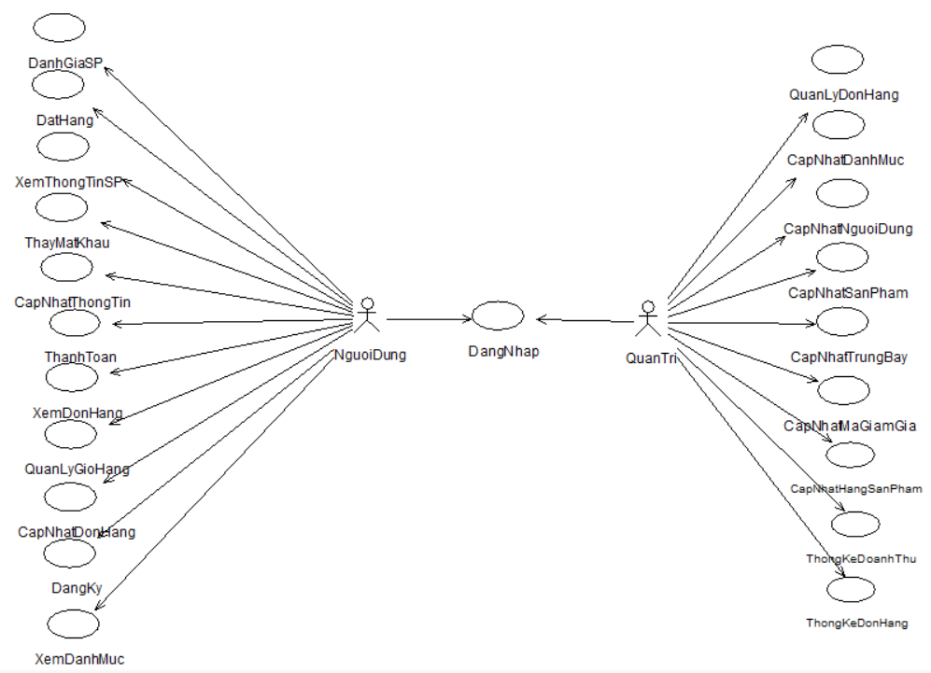

Sơ đồ use case tổng quát
Notes:
Về sơ đồ use case tổng quát gồm có 21 use case.

Slide 10
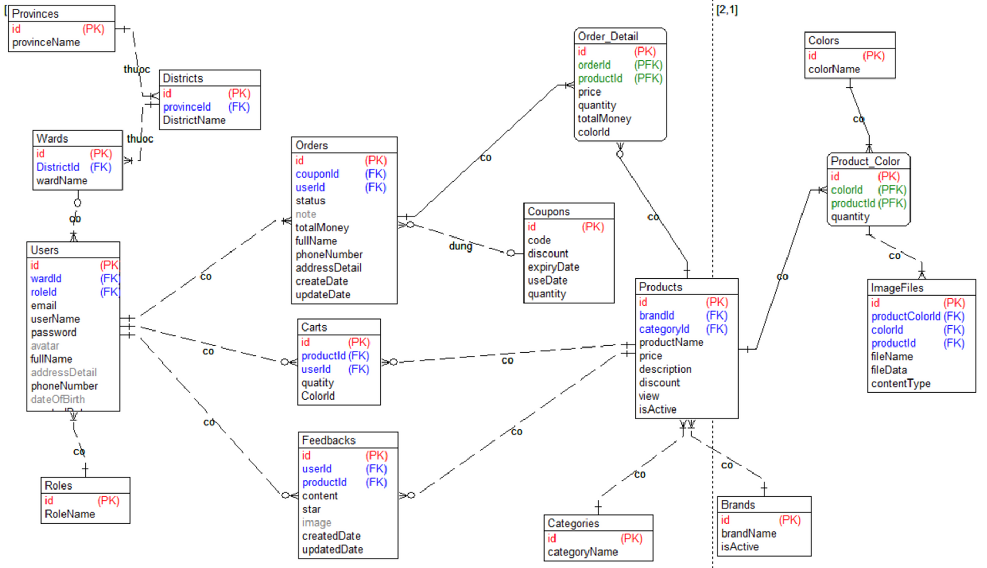
Biểu đồ thực thể liên kết
Notes:
Còn đây là biểu đồ thực thể liên kết . Gốm có 16 bảng thực thể

Slide 11
04
QUY TRÌNH MUA HÀNG

Slide 12
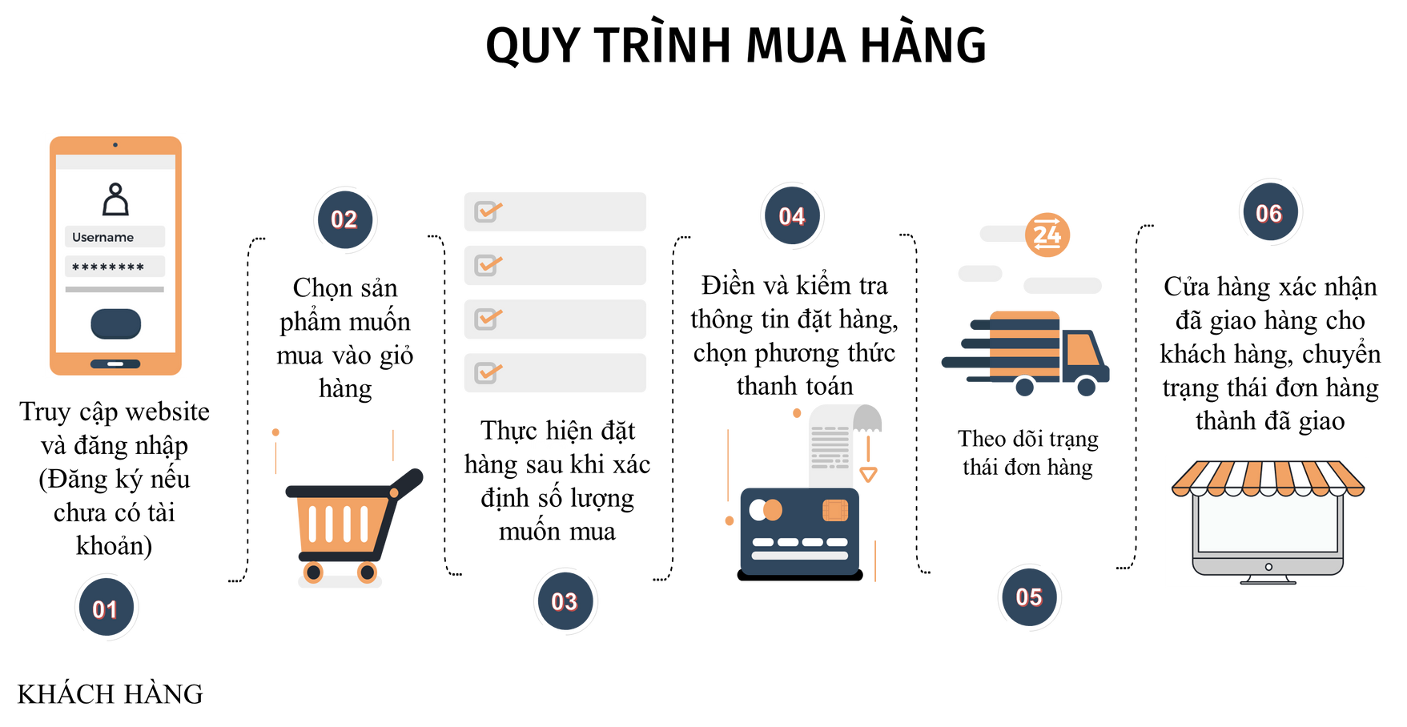
Notes:
Để người dung có thể mua được hang cần phải truy cập website và đăng nhập tài khoản
Sau đó chọn sản phẩm muốn mua vào giỏ hang
Và bấm đặt hàng, rồi điền thông tin đặt hàng và chọn phương thức thanh toán
Sau đó người dung có thể theo dỡi trạng thái đơn hàng và chờ cửa hàng xác nhận để giao hàng

Slide 13
05
KẾT QUẢ ĐẠT ĐƯỢC

Slide 14

Kết quả đạt được
Áp dụng được các kiến thức về phân tích thiết kế hệ thống, thiết kế cơ sở dữ liệu vào việc xây dựng website thương mại điện tử.
Tìm hiểu và áp dụng những kỹ năng, kiến thức về JS, Bootstrap, SQL Server, ASP.NET để xây dựng website bán đồ điện tử cho công ty Nam Electronics.
Xây dựng được cơ bản các chức năng cho một trang web bán hàng: Đăng nhập, đăng ký, xem thông tin sản phẩm, xem đơn hàng, cập nhật đơn hàng, đặt hàng, thanh toán và đánh giá sản phẩm…
Notes:
Kết quả đạt được là em đã áp …..

Slide 15
06
DEMO SẢN PHẨM
Notes:
Để hiểu rõ hơn phần kết quả đạt được e xin đến phần demo sản phẩm

Slide 16


CẢM ƠN THẦY CÔ VÀ CÁC BẠN ĐÃ LẮNG NGHE !

